Slide 1
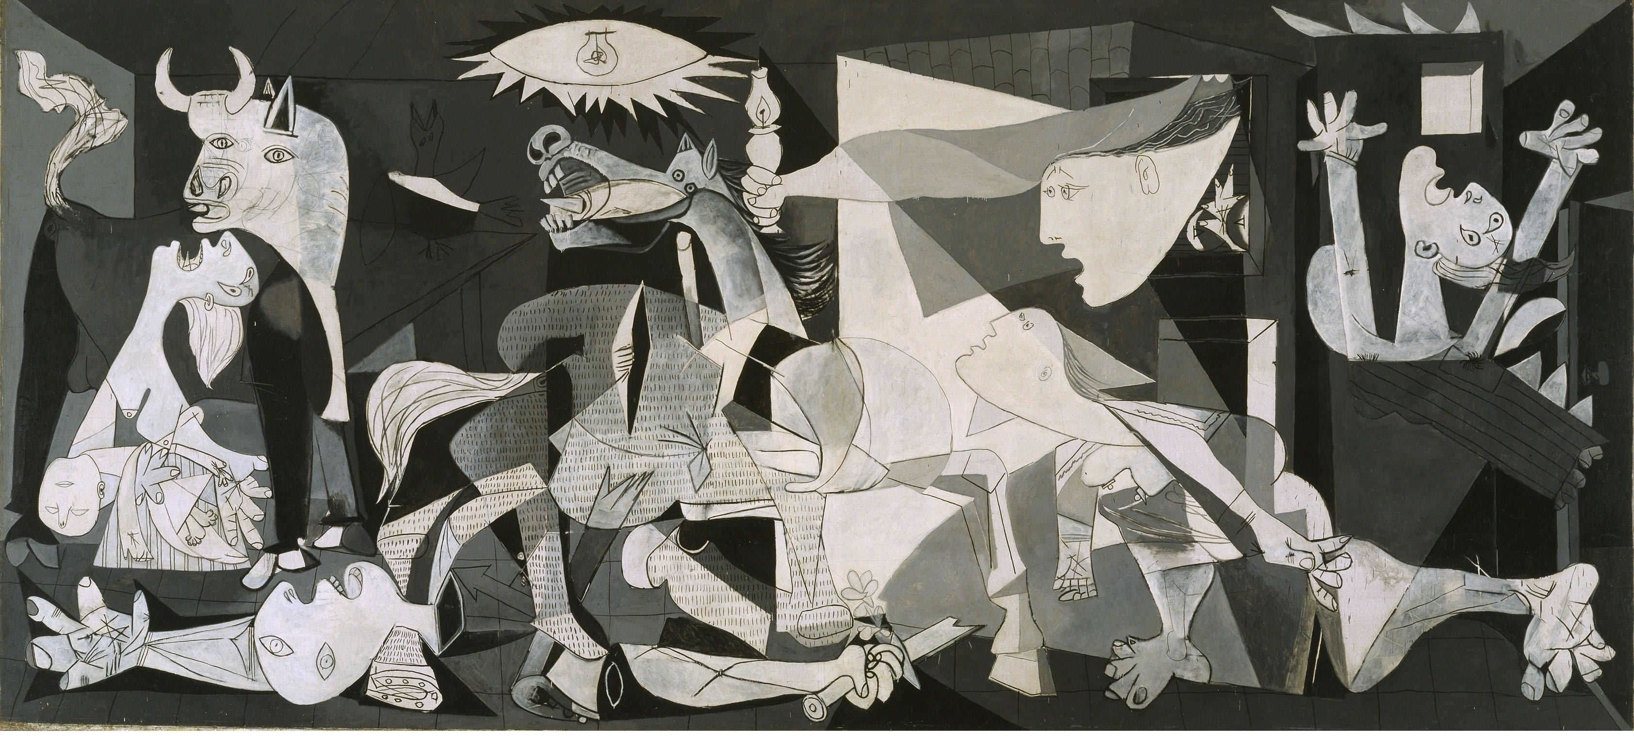
Guernica
Davide Peccioli

Slide 2
Titolo: Guernica
Autore: Pablo Picasso
Museo Nacional Centro de Arte Reina Sofia, Madrid
1937, fino al 4 giugno 1937, Cubismo sintetico
Olio su tela, ambiente monocromo
Commissionato dal governo repubblicano per l’Esposizione internazionale di Parigi del 1937
Notes:
La scena commemora il bombardamento della città di Guernica, avvenuto il 26 aprile 1937. È avvenuto per mano delle forze nazifasciste in appoggio al dittatore Franco

Slide 3
Notes:
un uomo alla finestra che urla disperato
una donna che tiene fra le braccia il figlio morto
un cavallo che urla di dolore
un cadavere che giace a terra
una figura che cerca di fare luce, ma che non rischiara niente
una figura che si rivolge al cielo, disperata
ci sono elementi contrastanti: il lampadario sembra indicare che l’ambientazione è interna, ma il palazzo in fiamme indica un’ambientazione esterna.

Slide 4
Notes:
Simbolo di pietà
Popolo spagnolo offeso
sonno della ragione e regressione della società
simbolo di sconfitta e di rinnovata speranza
simbolo del popolo spagnolo

Slide 5
Notes:
Tutti gli artisti cubisti vedono l'arte come mezzo in grado di reinterpretare la realtà con la libertà assoluta, senza curarsi della verosimiglianza né dei canoni estetici o decorativi.
Il cubismo non è un'arte astratta, non insegue interiorità o la spiritualità, ed è anzi generalmente diretto a temi completamente tradizionali, quali il ritratto, la natura morta o il paesaggio.
Il cubismo di concentra proprio sull'idea di durata e sulla sua dimensione mentale. Il cubismo si dedica ad un fluire temporale continuo, non misurabile
Il procedimento artistico viene associato alle geometrie non euclidee. Se la prospettiva rappresenta uno spazio considerato nelle sue tre dimensioni, il cubismo si svolge in un continuum pluridimensionale: entra in gioco la relatività di Einstein, per cui spazio e tempo sono imprescindibili.
Il cubismo sintetico ricompone la visione d'insieme in immagini più sintetiche e nitide. Il disegno si arricchisce nelle forme, e si arricchisce di una tridimensionalità prima sconosciuta: si includono sulla tela elementi esterni.
Nell'opera _Guernica_ vediamo come la prospettiva sia assolutamente non tradizionale, i singoli soggetti, oltre ad essere parte del dipinto, sono immagini singole ben identificabili, e i temi sono molto reali.
Le immagini non sono realistiche, ma mirano a rappresentare simbolicamente il dolore della guerra.
La scelta del non colore è data in contrasto alla vitalità del colore, per sottolineare la morte e la distruzione.
Questo quadro è una condanna contro la guerra in tutte le sue forme, al _sonno della ragione_ che consente queste atrocità. Come dice Picasso, l'artista non può rimanere indifferente davanti ad un conflitto che mette in dubbio i più alti valori dell'umanità.
L’opera è stata conservata per molti anni al Museum of Modern Art di New York, a causa del fatto che denunciasse episodi di violenza avvenuti a causa del regime vigente in Spagna. Per proteggere il quadro, quindi, si è conservato all’estero per diversi anni, fino a che, 6 anni dopo la morte di Franco, venne riportato in Spagna, al Museo Reina Sofia

Slide 6
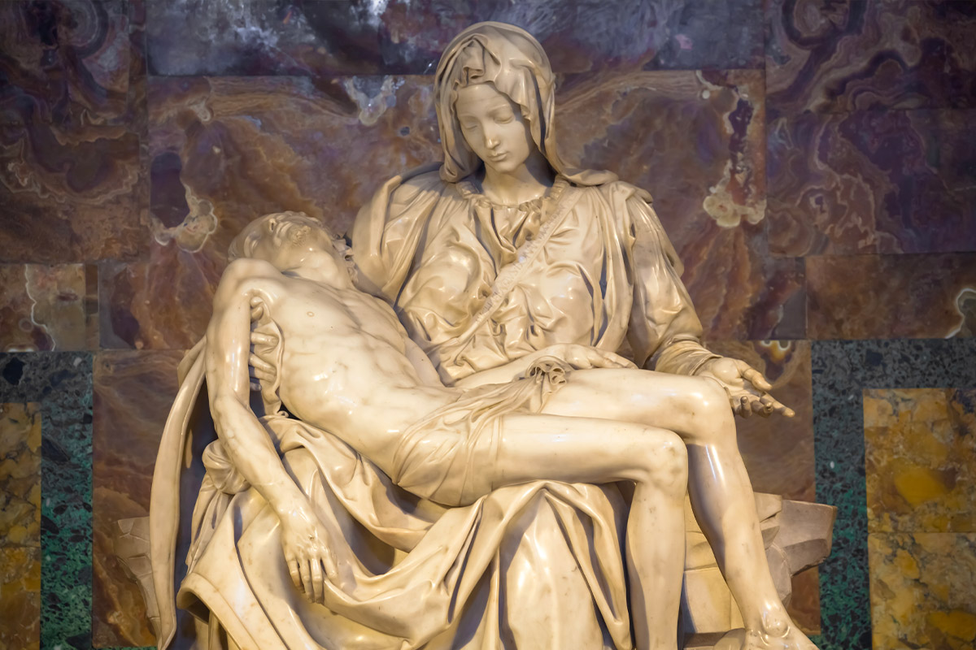
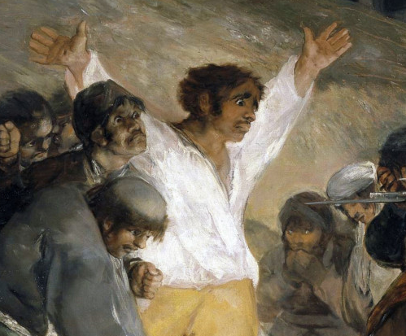
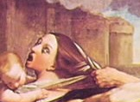
Notes:
Riferimento all’opera di Goya Fucilazione del 3 maggio 1808
Riferimento alla Strage degli innocenti di Reni
Riferimento alla Pietà di Michelangelo
Riferimento alla Ginestra di Leopardi
Picasso fa sua una frase di Thomas Stearns Eliot (nonostante gli sia successivamente attribuita): «gli artisti mediocri copiano, i grandi artisti rubano»

Slide 7
Notes:
La disperazione è accentuata dalle forme degli occhi, a forma appunto di Lacrima.
Questo quadro è una condanna contro la guerra in tutte le sue forme, al _sonno della ragione_ che consente queste atrocità. Come dice Picasso, l'artista non può rimanere indifferente davanti ad un conflitto che mette in dubbio i più alti valori dell'umanità.
L’opera è stata conservata per molti anni al Museum of Modern Art di New York, a causa del fatto che denunciasse episodi di violenza avvenuti a causa del regime vigente in Spagna. Per proteggere il quadro, quindi, si è conservato all’estero per diversi anni, fino a che, 6 anni dopo la morte di Franco, venne riportato in Spagna, al Museo Reina Sofia

